Slide 1
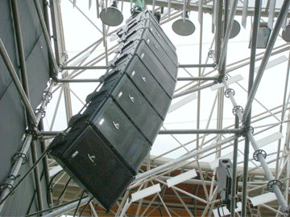
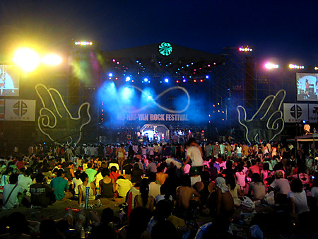
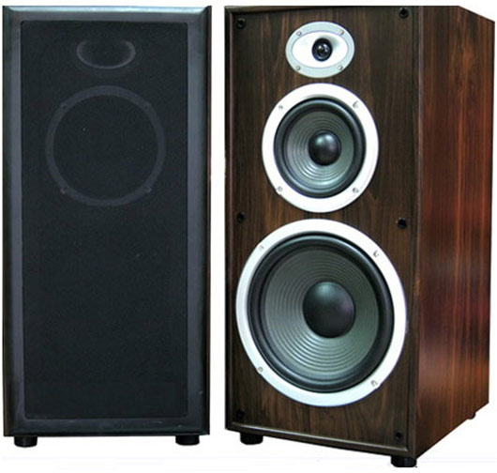
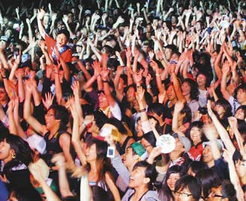

Slide 2
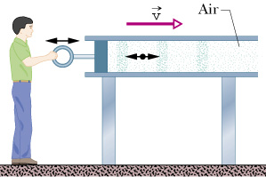
空氣柱中的聲波

Slide 3
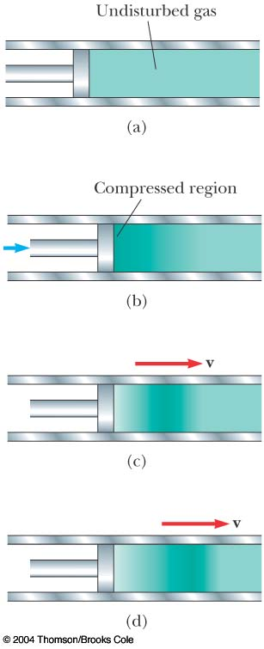
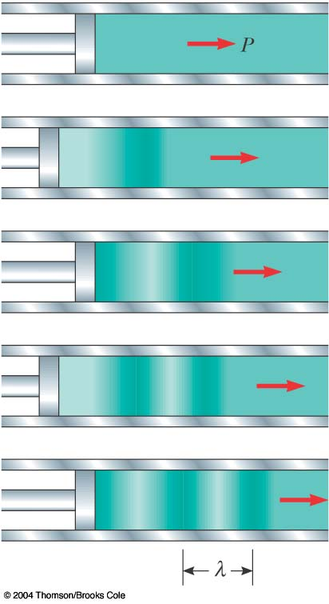

Slide 4
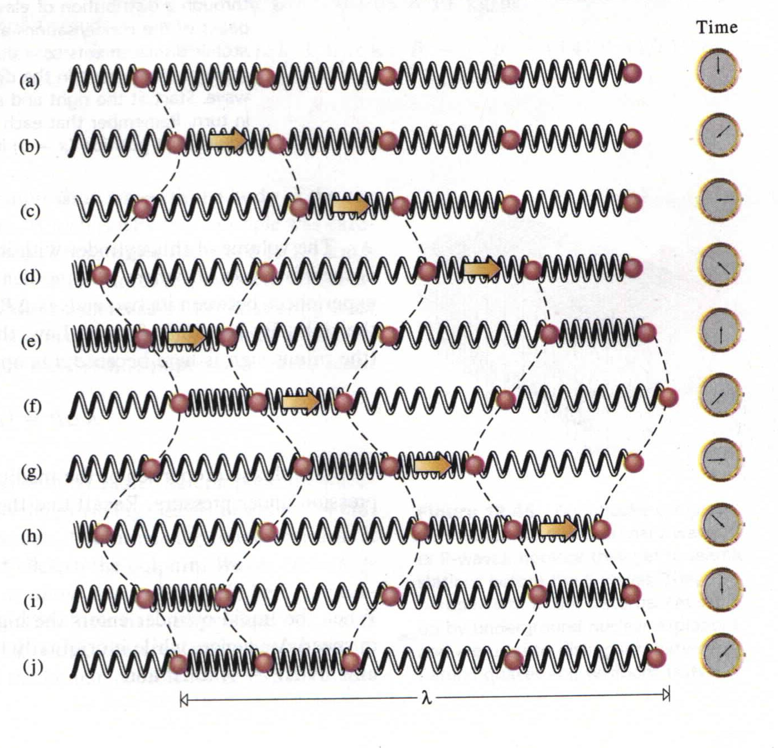
縱波 彈簧

Slide 5
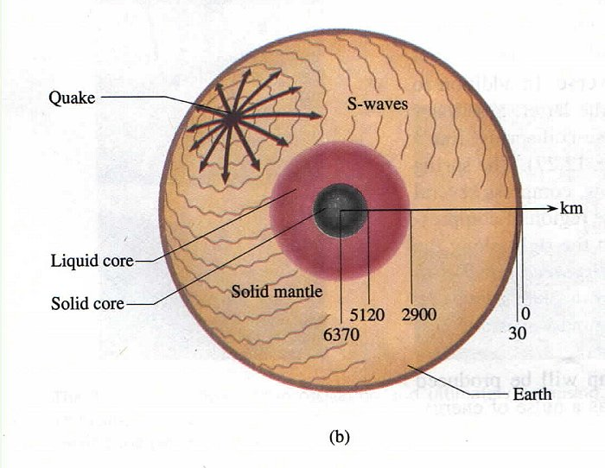
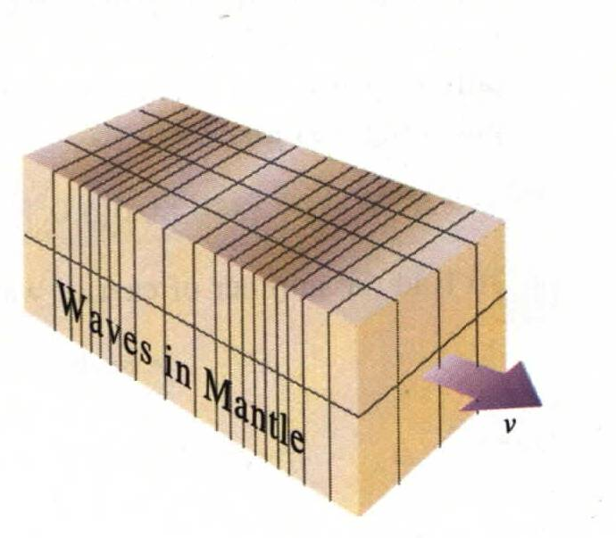

Slide 6
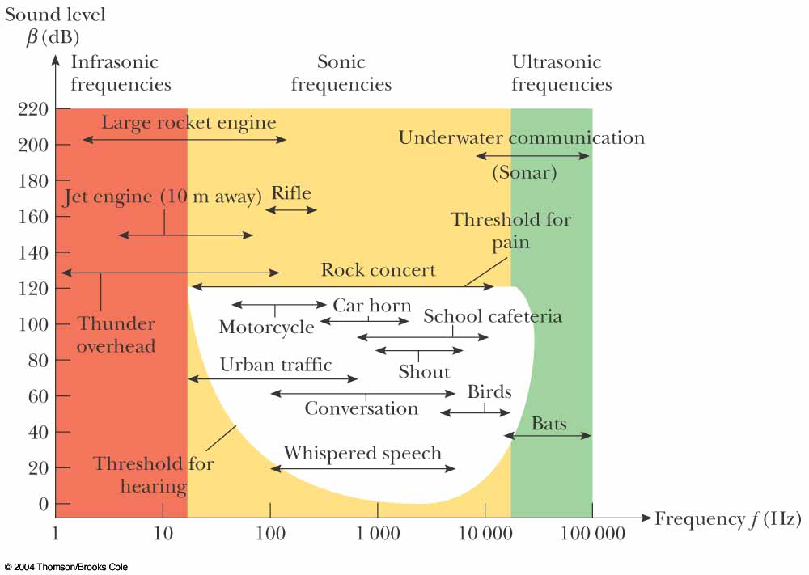
聲音的感覺與頻率非常相關！
聽的到的聲波頻率遠大於弦波：
一般聲波可以視為不同頻率正弦波的疊加，討論可以正弦波為主。

Slide 7
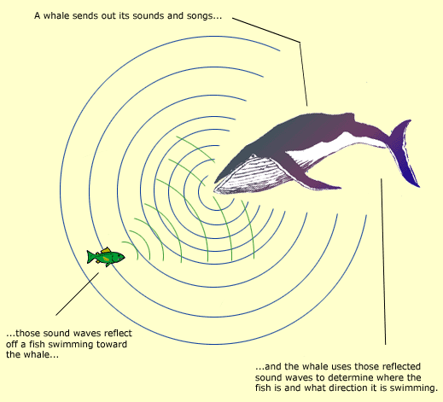
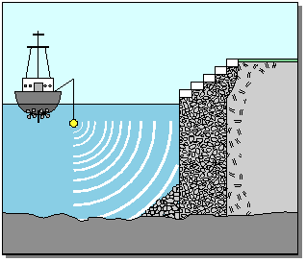
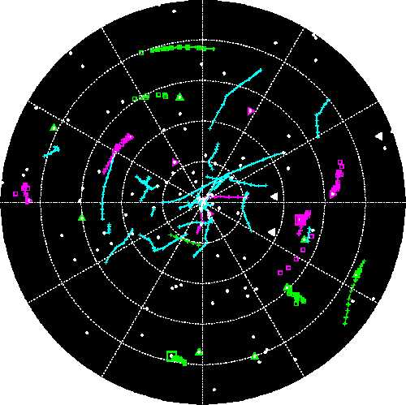
Sonar
SOund NAvigation and Ranging

Slide 8
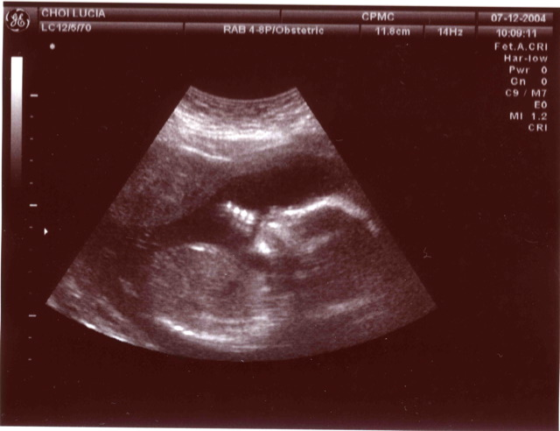
Ultra Sound

Slide 9
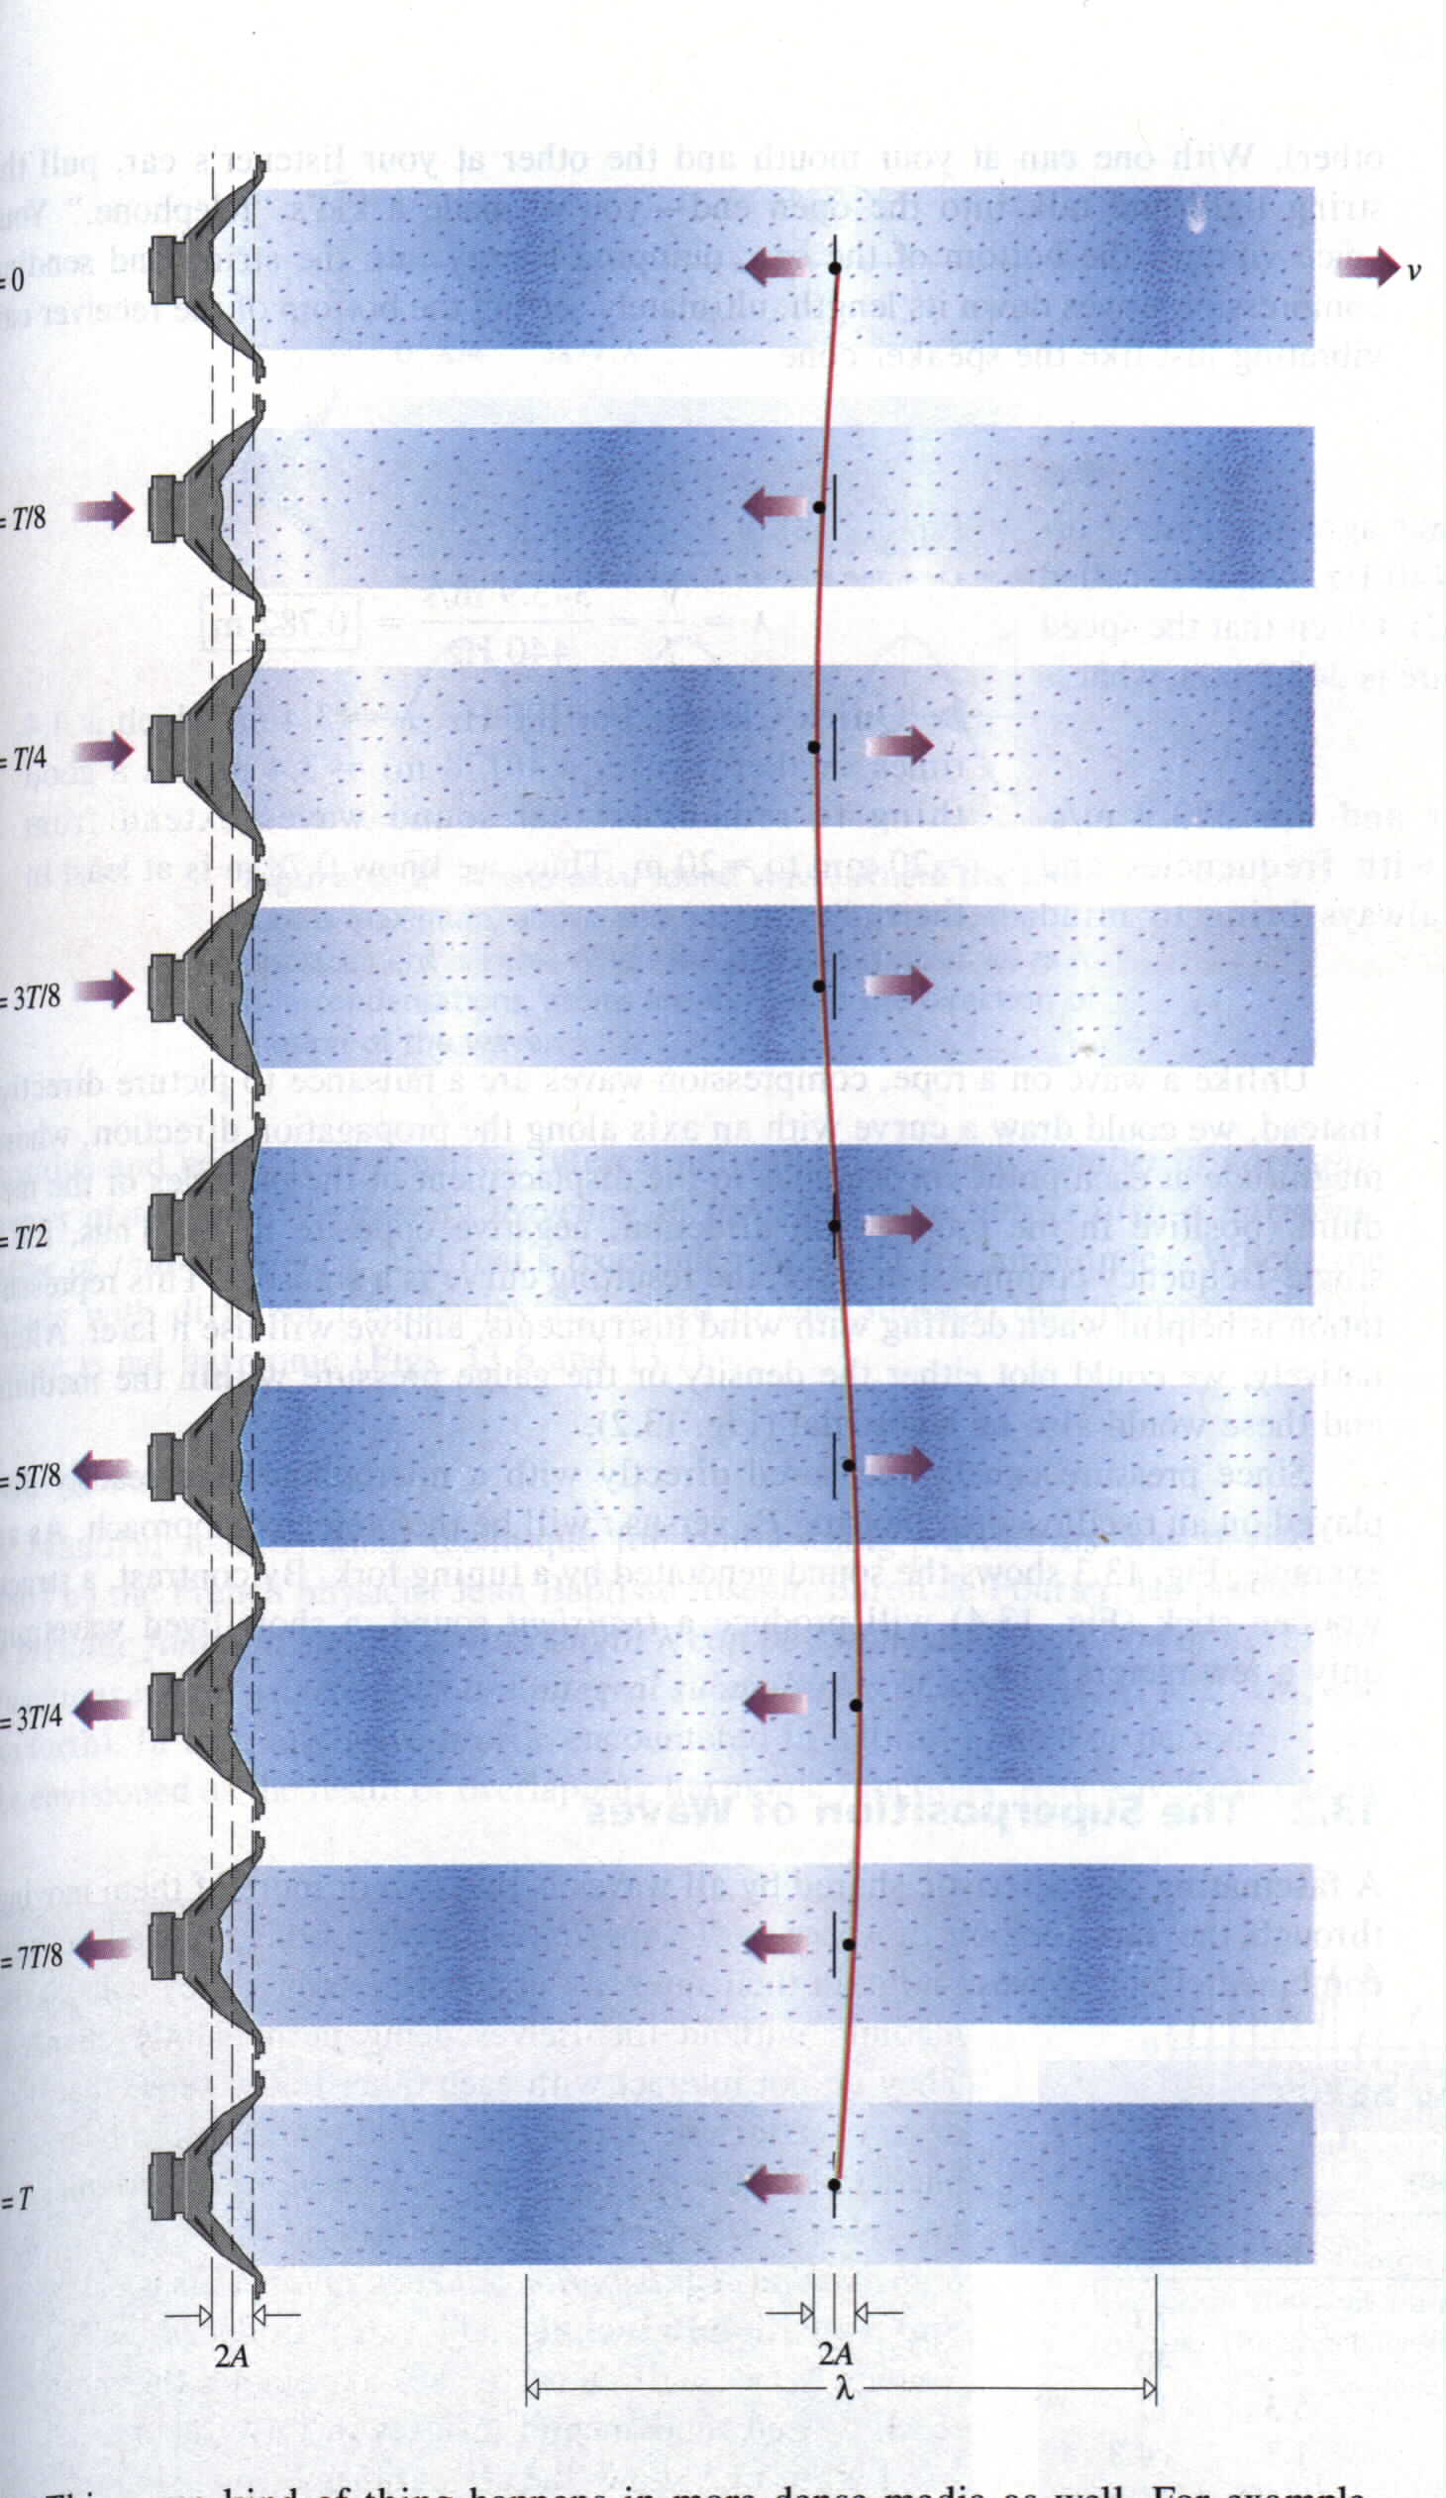
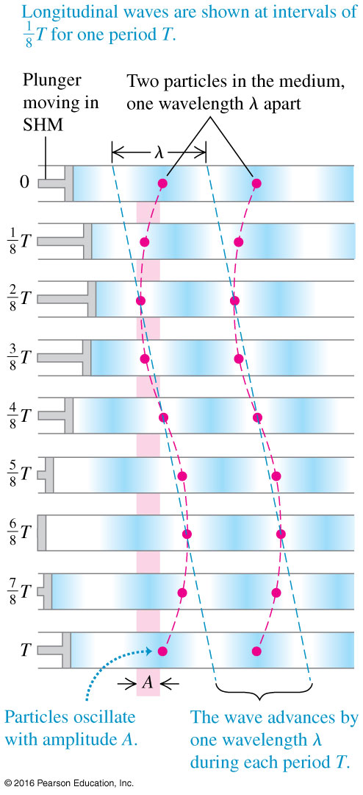
縱波：介質粒子的震動方向與波的方向一致。

Slide 10
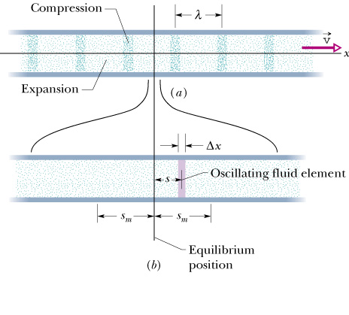
聲波的波函數
波函數 $s\left(x,t\right)$
為以$x$為平衡點的氣體分子，在時間 $t$ 時的位移
因此，時間為$t$時，此分子的位置為$x+s\left(x,t\right)$。

Slide 11
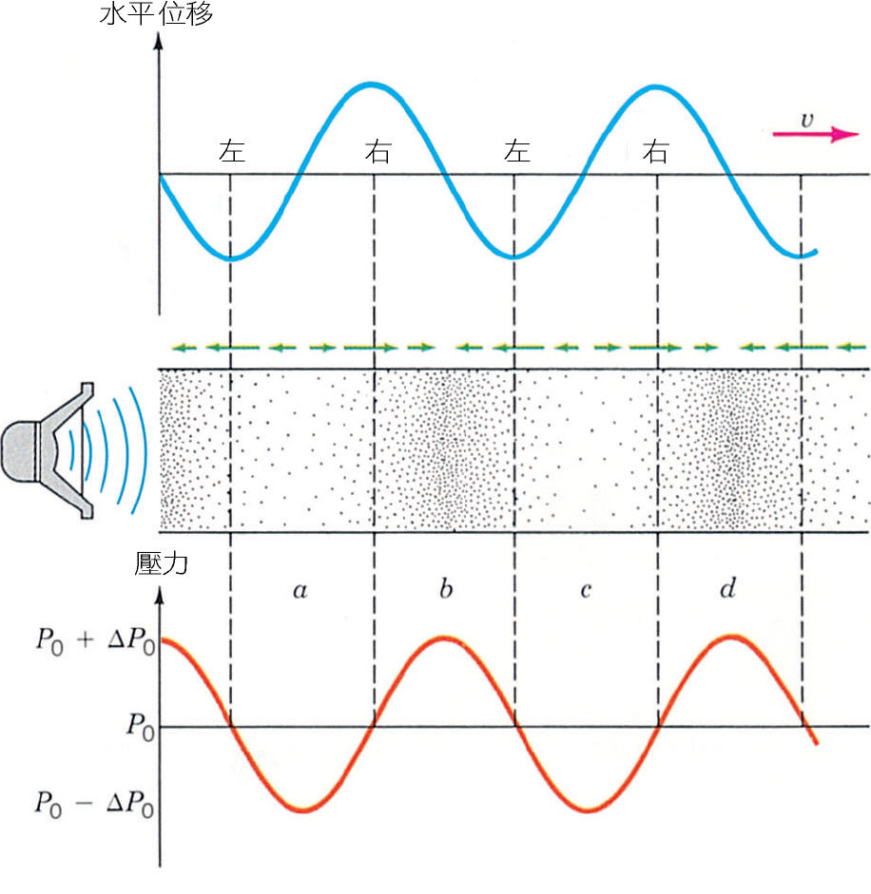
波函數可以是水平位移，直接但難測，以壓力表示時測量較為容易！
波函數 $s\left(x,t\right)$
波函數 $∆P\left(x,t\right)$

Slide 12
$s$與$∆P$兩個波函數是相關的！
$$x$$
$$x+∆x$$
$$x+s\left(x,t\right)$$
$$x+∆x+s\left(x+∆x ,t\right)$$
此塊氣體的體積變化等於：
$$∆V=A∙\left[s\left(x+∆x ,t\right)−s\left(x ,t\right)\right]=A∙∆x∙\frac{∂s}{∂x}=V\frac{∂s}{∂x}$$
$$∆P=−B∙\frac{∆V}{V}$$
體積變化比例與壓力變化成正比！
$B$是Bulk Modulus
$$B=1.4P$$
體積彈性係數
$$∆P=−B\frac{∂s}{∂x}$$

Slide 13
$$加速度:\frac{∂^{2}s}{∂t^{2}}$$
$$質量:ρV$$
$$∆P\left(x\right)$$
$$∆P\left(x+∆x\right)$$
$$x$$
$$x+∆x$$
空氣柱中一小塊氣體的加速度等於$\frac{∂^{2}s}{∂t^{2}}$，加速度正比於受力：
此塊氣體的受力來自兩邊的壓力差：
$$F=−A∙\left[∆P\left(x+∆x\right)−∆P\left(x\right)\right]=−A∙∆x∙\frac{∂∆P}{∂x}=−V\frac{∂∆P}{∂x}$$
$$ρV∙\frac{∂^{2}s}{∂t^{2}}=−V\frac{∂∆P}{∂x}$$
力$=$質量 $×$ 加速度
$$ρV∙\frac{∂^{2}s}{∂t^{2}}=−V\frac{∂∆P}{∂x}$$
牛頓第二定律
$$∆P=−B\frac{∂s}{∂x}$$
$$ρ\frac{∂^{2}s}{∂t^{2}}=B\frac{∂^{2}s}{∂x^{2}}$$

Slide 14
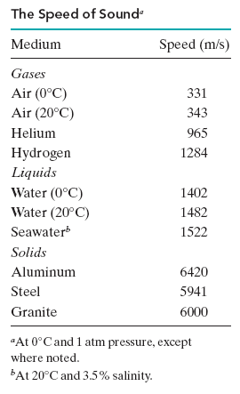
聲波的波方程式
$$\frac{∂^{2}s}{∂x^{2}}=\frac{ρ}{B}\frac{∂^{2}s}{∂x^{2}}=\frac{1}{v^{2}}\frac{∂^{2}s}{∂t^{2}}$$
$$v=\sqrt{\frac{B}{ρ}}$$
聲速由彈性係數$B$決定。
$$∆P=−B∙\frac{∆V}{V}$$
將此式運用於很小的壓縮過程： $∆→d$
$$dP=−B∙\frac{dV}{V}$$
$$B=−\frac{1}{V}∙\frac{dP}{dV}$$
若聲波傳送是等溫的壓縮過程：
$$P=nRT∙V^{−1}$$
$$B=−\frac{dP}{dV}∙V=nRTV^{−1}=P$$
$$v=\sqrt{\frac{P}{ρ}}\sim 288.\text{1 }\text{m}\text{/}\text{s}$$
$$P=1.01×{10}^{5}\text{Pa}$$
$$ρ=1.21 \text{kg}\text{/}{\text{m}}^{3}$$
比測量結果小！

Slide 15
$$v=\sqrt{\frac{B}{ρ}}$$
但聲波的傳播不是定溫而是絕熱過程，壓縮膨脹過程太快來不及傳熱。
$$P=c∙V^{−γ}$$
$$B=−\frac{dP}{dV}∙V=γcV^{−γ}=γP=1.4P$$
$$B=1.4P$$
$$P=1.01×{10}^{5}\text{Pa}$$
$$ρ=1.21 \text{kg}\text{/}{\text{m}}^{3}$$
$$v=\sqrt{\frac{1.4P}{ρ}}\sim 341.8 \text{m}\text{/}\text{s}$$

Slide 16
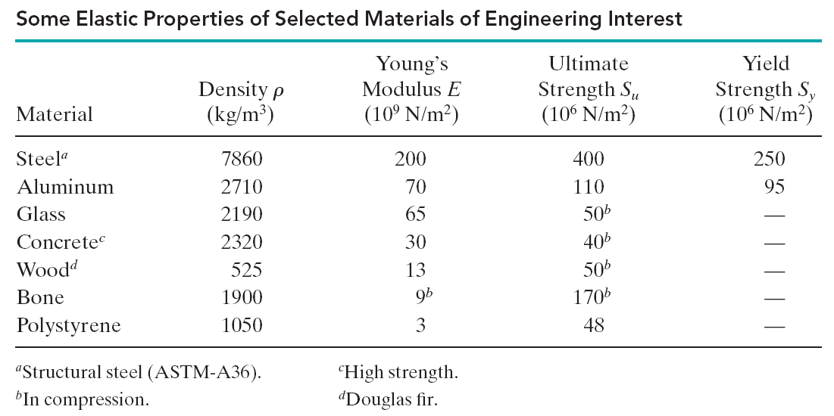
$$v=\sqrt{\frac{B}{ρ}}$$
$$v=\sqrt{\frac{E}{ρ}}$$
固體介質中的聲速
$$E=\frac{F}{A}\frac{∆l}{l}$$
楊氏彈性係數

Slide 17
聲波的波函數$s$滿足與弦波一樣的波方程式，因此有一樣的解：
$$\frac{∂^{2}s}{∂x^{2}}=\frac{1}{v^{2}}\frac{∂^{2}s}{∂t^{2}}$$
$$s\left(x,t\right)=f\left(x−vt\right)+g\left(x+vt\right)$$
$$s\left(x,t\right)=s_{m}\cos\left(kx−ωt\right)$$
正弦聲波
壓力波函數$∆P$是$s$的偏微分，因此也滿足與弦波一樣的波方程式：
$$∆P=−B\frac{∂s}{∂x}$$
$$\frac{∂^{2}∆P}{∂x^{2}}=\frac{1}{v^{2}}\frac{∂^{2}∆P}{∂t^{2}}$$
$$∆P\left(x,t\right)={∆P}_{m}\sin\left(kx−ωt\right)$$
壓力與位移的相位差90°

Slide 18
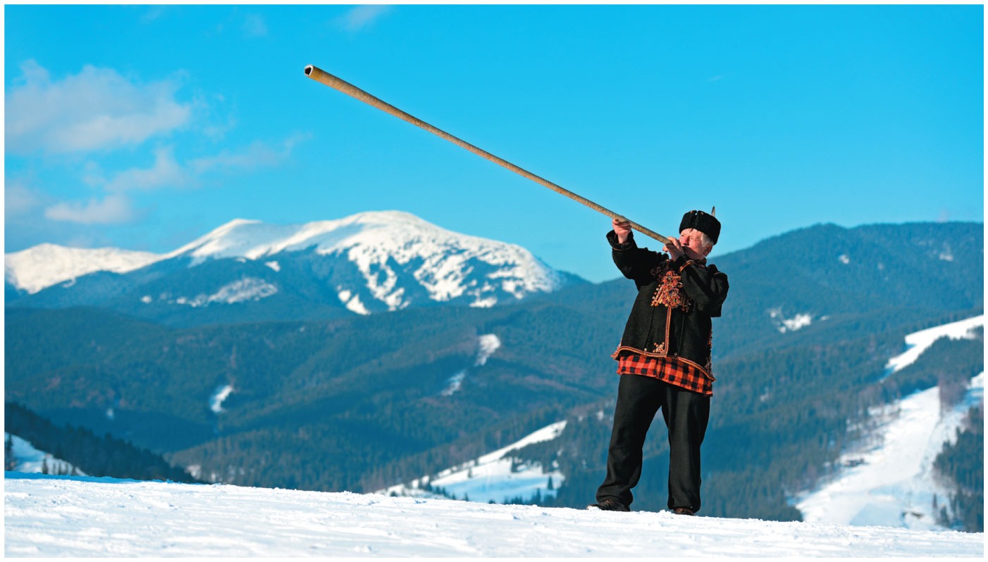
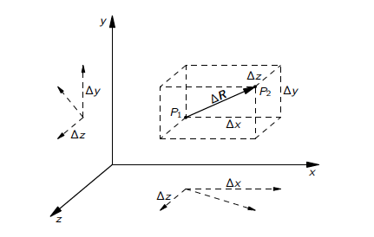
聲波可以是立體波，其波函數是三度空間座標的函數：
$$s\left(x,y,z,t\right)$$
現在我們終於要正式進入立體世界！
在立體世界，所有物理量必須被歸類為純量、向量或是張量！

Slide 19
聲波可以是立體波，其波函數是三度空間座標的純量函數：
$$s\left(x,y,z,t\right)$$
滿足三度空間波方程式：
$$\frac{∂^{2}s}{∂x^{2}}+\frac{∂^{2}s}{∂y^{2}}+\frac{∂^{2}s}{∂z^{2}}=\frac{1}{v^{2}}\frac{∂^{2}s}{∂t^{2}}$$
立體聲波的波源可以是一很大的平面，
如此波的傳播會沿垂直此面的方向，可定義一個角波數向量$\vec{k}$：
$$s_{m}∙\sin\left(\vec{k}∙\vec{r}−ωt\right)$$
對正弦波而言，以鄰近的波峰組成平面來圖示最方便，稱為波前。
如此波前為一個一個與波源面平行的平面，這樣的波稱為平面波。
$$\vec{k}$$
$$s\left(\vec{r},t\right)=s_{m}∙\sin\left(\vec{k}∙\vec{r}−ωt\right)=s_{m}∙\sin\left(k_{x}x+k_{y}y+k_{z}z−ωt\right)$$
代入波方程式後，證實此解滿足波方程式。
而且可以得到角波數向量大小$k$與角頻率$ω$的關係，與一維相同。
$$k_{x}^{2}+k_{y}^{2}+k_{z}^{2}=k^{2}=\frac{1}{v^{2}}ω^{2}$$
$$ω=kv$$
$$k=\frac{2π}{λ}$$

Slide 20
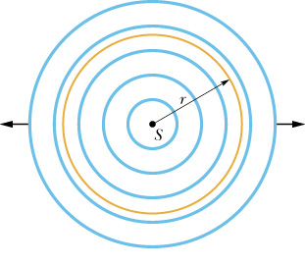
波源也可能為一點波源，
如此因為球對稱，波前為一球面，稱為球面波。
如此波傳播的$\vec{k}$方向在各地都不一樣：垂直於當地波前。
因此就與$\hat{r}$同向，
$$\vec{k}∙\vec{r}\sim kr$$
而由於球對稱的關係，波函數只會與$r$有關。因此猜測：
$$\vec{k}$$
$$s\left(r,t\right)∝\sin\left(kr−ωt\right)$$
球面波的能量也就是強度會隨距離變大而減小：
$$\vec{k}$$
因此振幅不是常數，而是隨距離變大而減小。
$$s\left(r,t\right)∝\frac{1}{r}∙\sin\left(kr−ωt\right)$$
球面波離波源甚遠時，可以以一平面波近似。

Slide 21
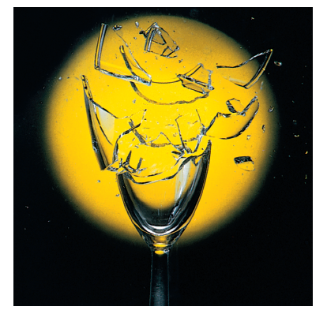
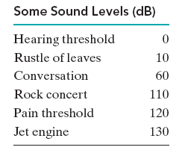
音量由波強度決定
Sound Level (Decibel)

Slide 23
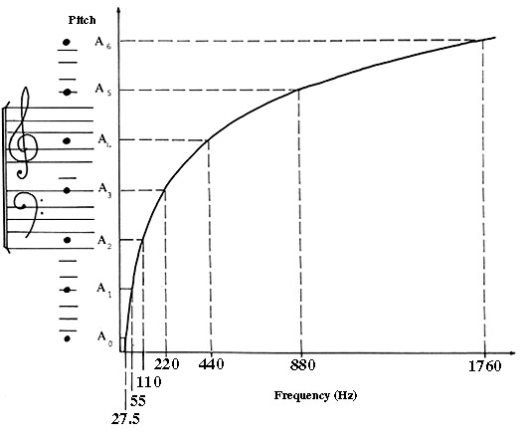
音高由頻率決定

Slide 24
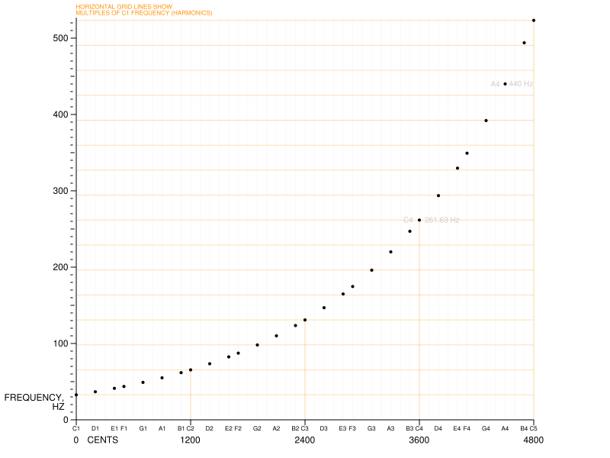
音高由頻率決定

Slide 25
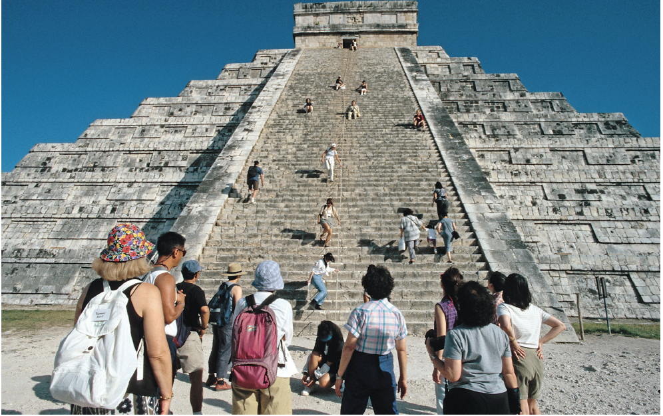
音高由頻率決定

Slide 26
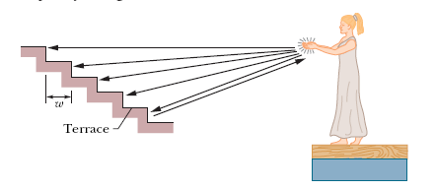
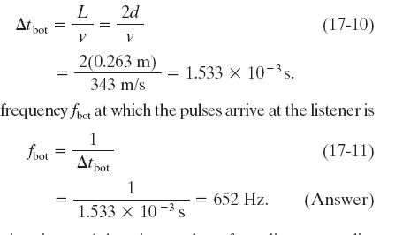

Slide 27
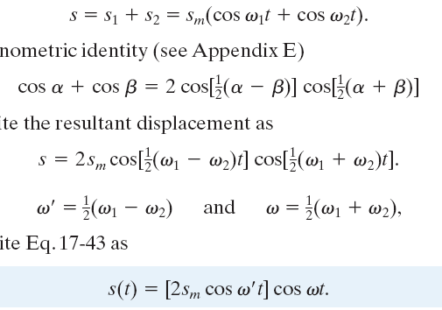
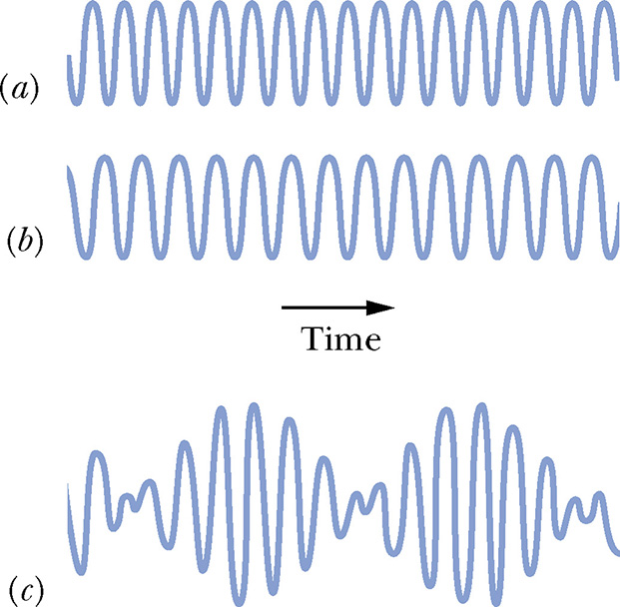
Beat
波的疊加式波函數疊加，因此會產生意想不到的結果

Slide 28
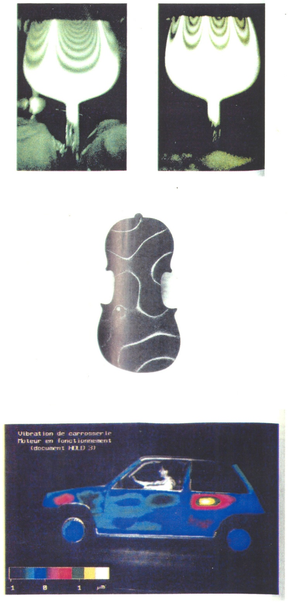
音色
樂器

Slide 29
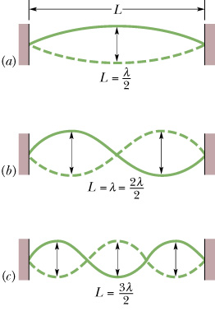
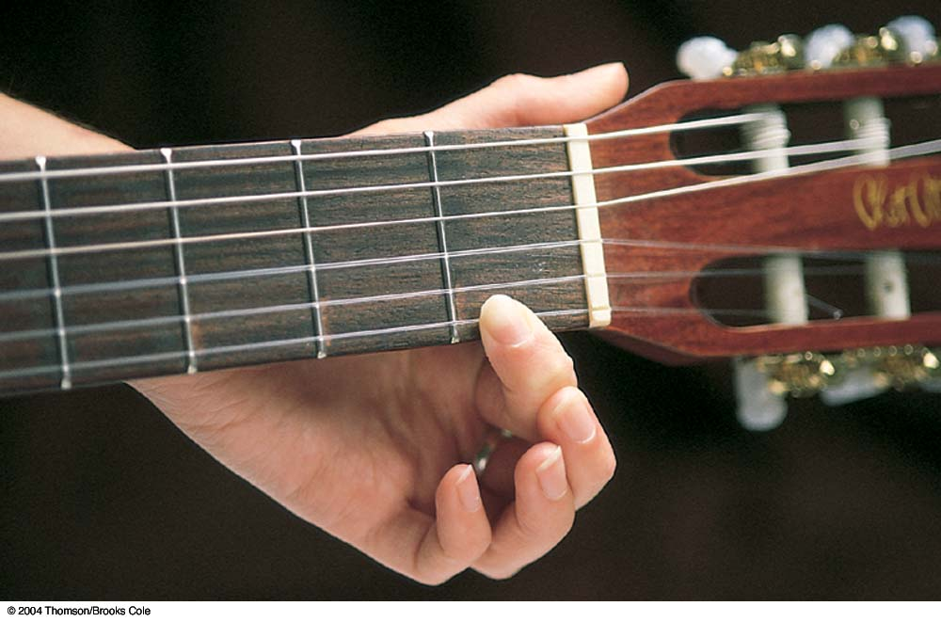
弦的駐波振盪造成音箱中空氣震動發出聲波。
弦的駐波頻率由弦長決定，因此手按不同位置可調整音高！

Slide 30
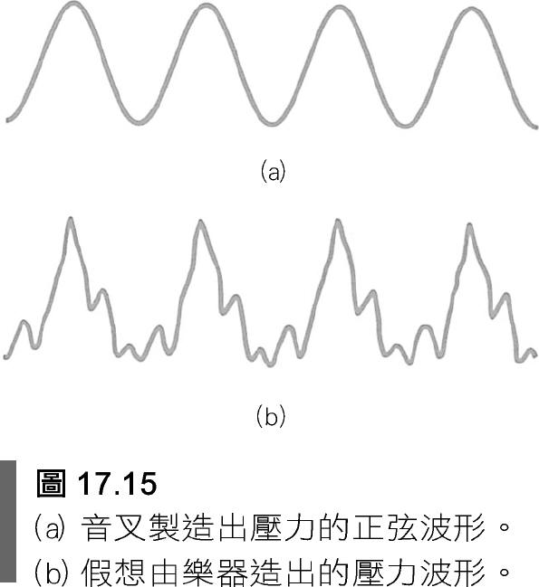
樂音以基頻為主
可是除了基頻，所有駐波態也都多多少少會被激發！
因此樂器的聲波除了基頻，會音樂器不同有不同泛音，這是音色不同的原因！

Slide 31
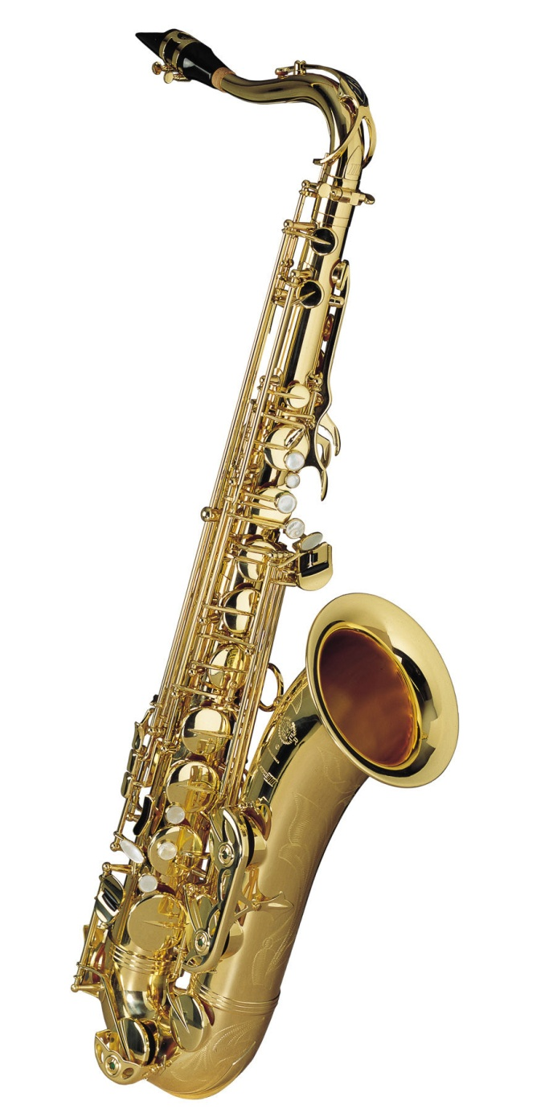
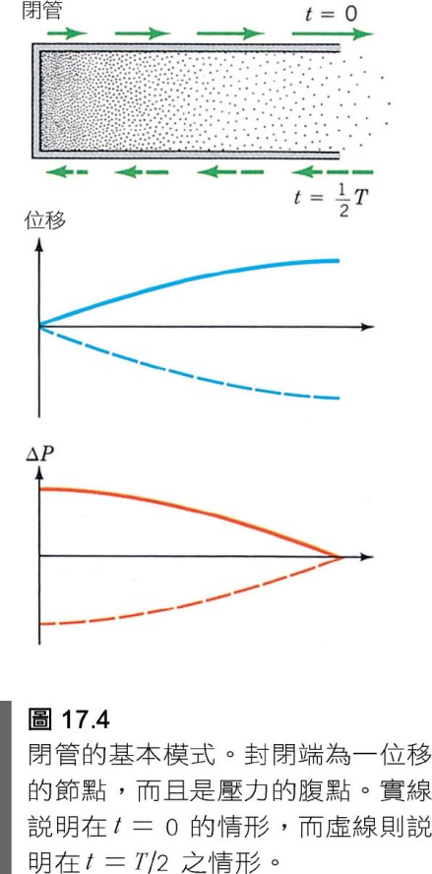
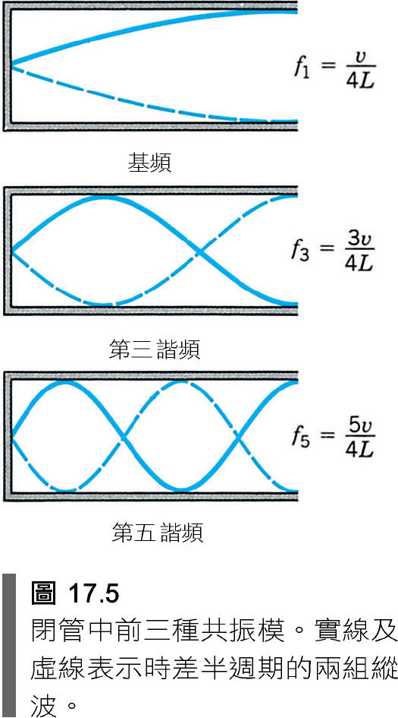

Slide 32
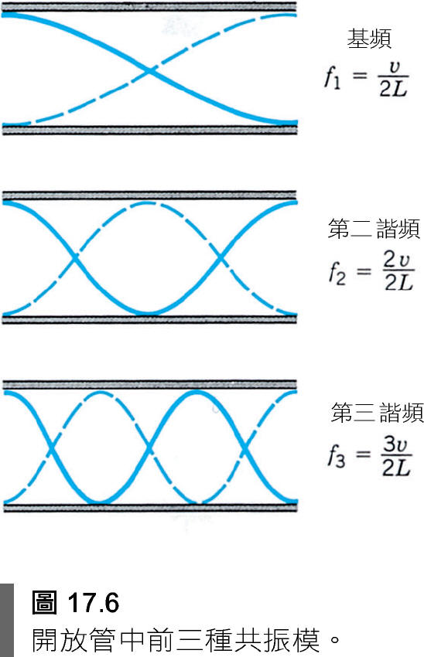

Slide 33
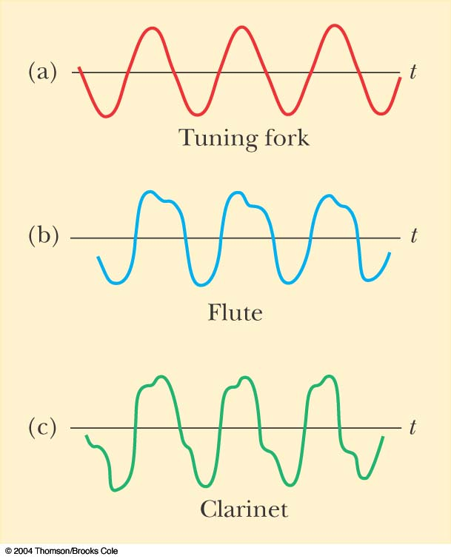
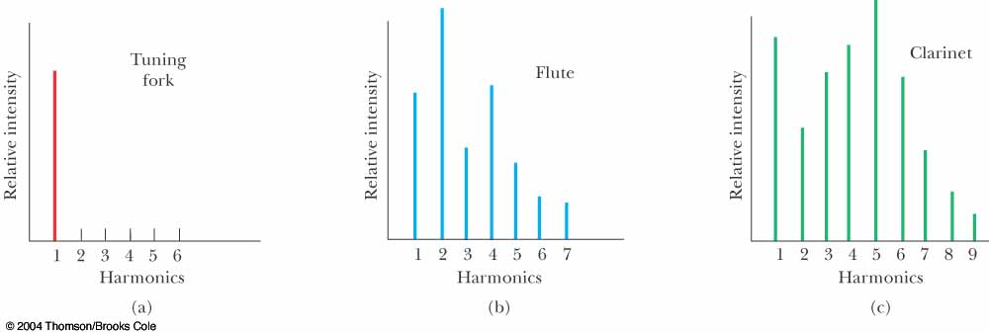

Slide 34
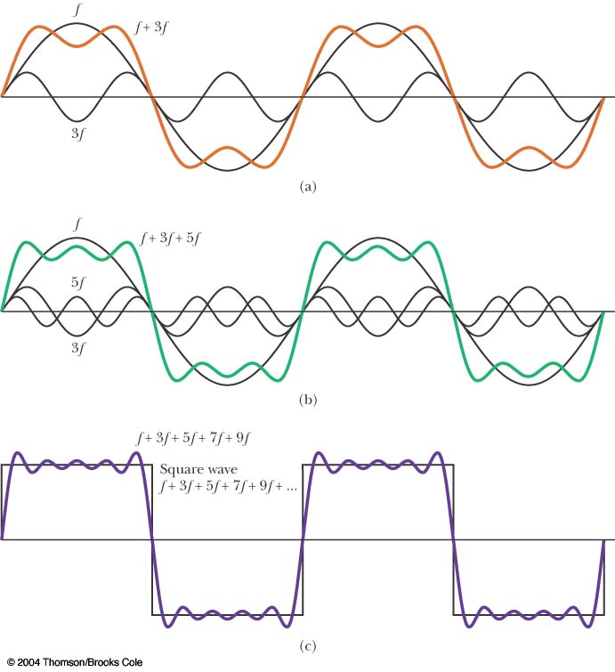
Fourier Series
任一週期函數可以寫成一系列正弦函數的疊加。
$$y\left(t\right)=\sum_{n=1}^{∞}{a_{n}\sin\left(nω_{1}∙t\right)}$$

Slide 35
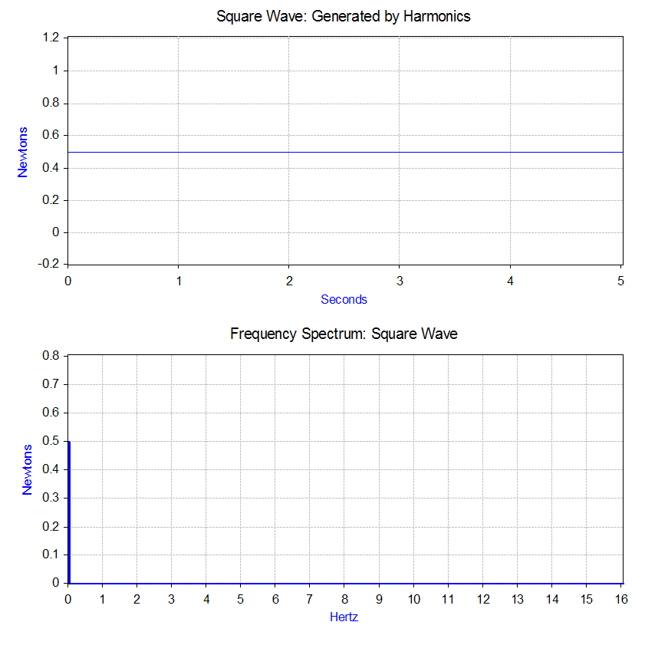

Slide 36
$$y\left(t\right)=\sum_{n=1}^{∞}{a_{n}\sin\left(nω_{1}∙t\right)}$$
所有週期震盪可以分解為簡諧震盪的疊加：
$$y=\sum_{n=1}^{∞}{a_{n}\sin\left(\frac{nω_{1}}{v}x−nω_{1}∙t\right)}$$
任何週期波可以分解為正弦波的疊加！
Fourier Analysis
整個波函數就與這個無限數列$\left\{a_{n}\right\}$完全對等！

Slide 37
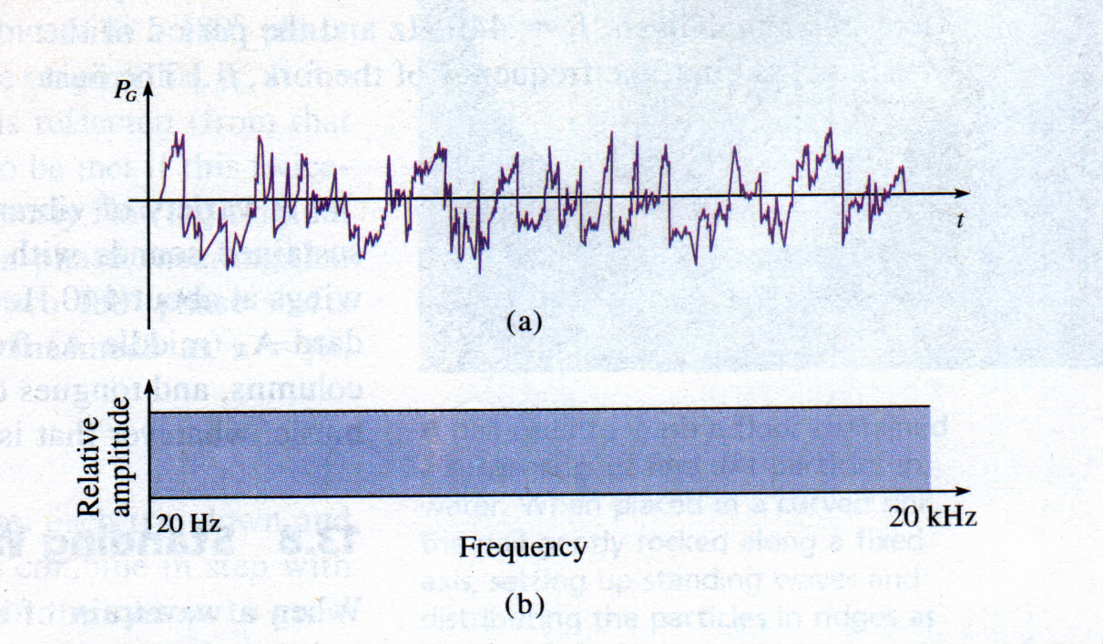
White Noise

Slide 38
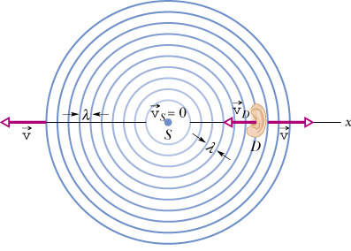
Doppler Effect
Detector moving
速度變化

Slide 39
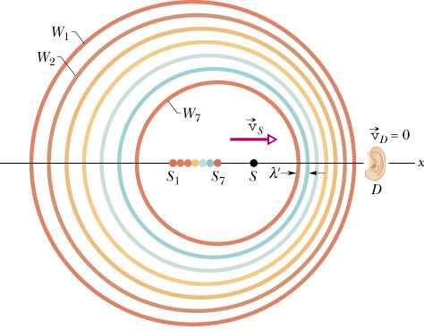
Doppler Effect
Source moving
波長變化

Slide 40
Both Moving
u 是相對速度
此式與介質無關，對電磁波反而是正確的式子！

Slide 41
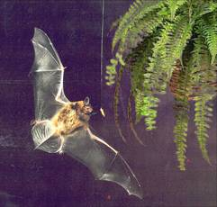
Bat
Bat
Moth

Slide 42
$$\vec{k}$$
$$\vec{k′}$$
平面波性質與一維的波非常類似！這並不意外。
$$s\left(\vec{r},t\right)=s_{m}∙\sin\left(\vec{k}∙\vec{r}−ωt\right)$$
如果重新選$x^{′}$軸為沿$\vec{k}$的方向，那麼
$$\vec{k}∙\vec{r}=kx′$$
$$s→s_{m}∙\sin\left(kx′−ωt\right)$$
在此新座標中，此平面波就是一維的波。

Slide 43
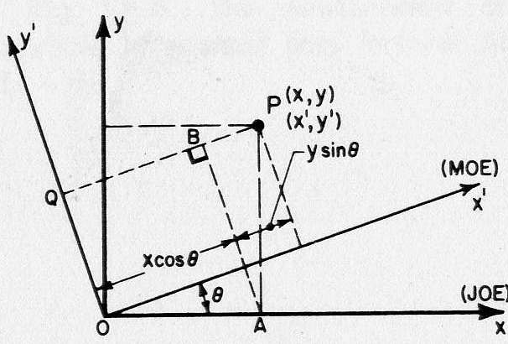
$$\frac{∂^{2}s}{∂x^{2}}+\frac{∂^{2}s}{∂y^{2}}+\frac{∂^{2}s}{∂z^{2}}=\frac{∂^{2}s}{∂x^{′2}}+\frac{∂^{2}s}{∂y^{′2}}+\frac{∂^{2}s}{∂z^{′2}}$$
$$x^{′2}+y^{′2}+z^{′2}=x^{2}+y^{2}{+z}^{2}$$
波方程式中波函數的二次微分和與向量內積非常類似！因此是一純量。
一個空間函數$U\left(\vec{r}\right)$的空間微分和是不是一個向量？
$$\left(\frac{∂U}{∂x},\frac{∂U}{∂y},\frac{∂U}{∂z}\right)\underset{→}{?}\text{a} \text{vector}$$

Slide 44
$$\vec{k}$$
如果重新選$x^{′}$軸為沿$\vec{k}$的方向，那麼
$$\vec{k}∙\vec{r}=kx′$$
$$s→s_{m}∙\sin\left(kx′−ωt\right)$$
在此新座標中，此平面波就是一維的波。
$$\frac{∂^{2}s}{∂x^{2}}+\frac{∂^{2}s}{∂y^{2}}+\frac{∂^{2}s}{∂z^{2}}=\frac{1}{v^{2}}\frac{∂^{2}s}{∂t^{2}}$$
$$\frac{∂^{2}s}{∂x^{′2}}=\frac{1}{v^{2}}\frac{∂^{2}s}{∂t^{2}}=\frac{∂^{2}s}{∂x^{′2}}+\frac{∂^{2}s}{∂y^{′2}}+\frac{∂^{2}s}{∂z^{′2}}$$
這個結果暗示波方程式在新座標與舊座標長得一模一樣！
$\frac{∂^{2}s}{∂x^{2}}+\frac{∂^{2}s}{∂y^{2}}+\frac{∂^{2}s}{∂z^{2}}$ 是沒有方向性，與座標軸選擇無關！是一個純量！
介質空氣是均勻同向的，因此波方程式與方向無關是很自然的！
座標軸就可以自由選取！於是三維平面波就與一維波無兩樣。

Slide 45
如果物理是與方向無關，座標軸就可以自由選取！
選擇新的座標軸後，位置座標的值會改變，稱為旋轉變換。
旋轉座標軸相當於將整個系統往反方向旋轉！
F’
F
a’

Slide 46
F
F’
a’
如果無法以物理方法分辨旋轉變換前後，旋轉前後的物理定律必須一樣！
$$\frac{∂^{2}s}{∂x^{2}}+\frac{∂^{2}s}{∂y^{2}}+\frac{∂^{2}s}{∂z^{2}}=\frac{∂^{2}s}{∂t^{2}}$$
$$\frac{∂^{2}s}{∂x^{′2}}+\frac{∂^{2}s}{∂y^{′2}}+\frac{∂^{2}s}{∂z^{′2}}=\frac{∂^{2}s}{∂t^{2}}$$

Slide 47
選擇新的座標軸後，位置座標的值會改變，稱為旋轉變換。
$$x^{′}=x\cos{θ}−y\sin{θ}$$
$$y^{′}=x\sin{θ}+y\cos{θ}$$
所有的向量，分量在座標軸旋轉下都要滿足一樣的變換式：
而純量是不變的：
$$\frac{∂^{2}s}{∂x^{2}}+\frac{∂^{2}s}{∂y^{2}}+\frac{∂^{2}s}{∂z^{2}}=\frac{∂^{2}s}{∂x^{′2}}+\frac{∂^{2}s}{∂y^{′2}}+\frac{∂^{2}s}{∂z^{′2}}$$
$$x^{′2}+y^{′2}=x^{2}+y^{2}$$
簡言之，在旋轉變化下如何變換，就定義了一個物理量究竟是純量向量或張量。

Slide 48
F
F’
a’
如果無法以物理方法分辨旋轉變換前後，旋轉前後的物理定律必須一樣！
$$\frac{∂^{2}s}{∂x^{2}}+\frac{∂^{2}s}{∂y^{2}}+\frac{∂^{2}s}{∂z^{2}}=\frac{∂^{2}s}{∂t^{2}}$$
$$\frac{∂^{2}s}{∂x^{′2}}+\frac{∂^{2}s}{∂y^{′2}}+\frac{∂^{2}s}{∂z^{′2}}=\frac{∂^{2}s}{∂t^{2}}$$

Slide 49
如何保證旋轉變換後，物理定律可以不變？
?
注意等式兩邊都是向量。此定律可以寫成分量等式：
所有的向量分量在座標軸旋轉下滿足一樣的變換式：
注意分量等式的左右滿足同樣的轉換關係
要求等式兩邊都是向量，就保證公式不隨座標軸變換而改變！

Slide 50
$$\vec{k}$$
$$\vec{k′}$$
旋轉變換後，物理定律必須不變
要求物理定律等式兩邊都是純量、或向量、或張量，就保證公式在旋轉變換下不變
$$\frac{∂^{2}s}{∂x^{2}}+\frac{∂^{2}s}{∂y^{2}}+\frac{∂^{2}s}{∂z^{2}}=\frac{∂^{2}s}{∂t^{2}}$$
$$\frac{∂^{2}s}{∂x^{′2}}+\frac{∂^{2}s}{∂y^{′2}}+\frac{∂^{2}s}{∂z^{′2}}=\frac{∂^{2}s}{∂t^{2}}$$

